Slide 1
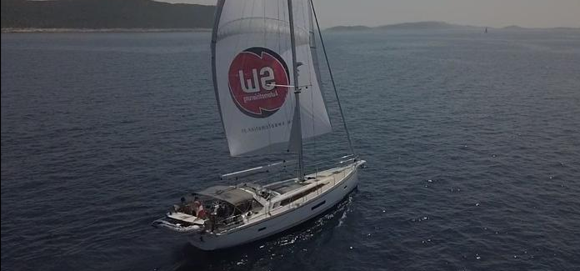
1.Meilenstein
Konzepte
Konrad J. / Schauer A.

Slide 2
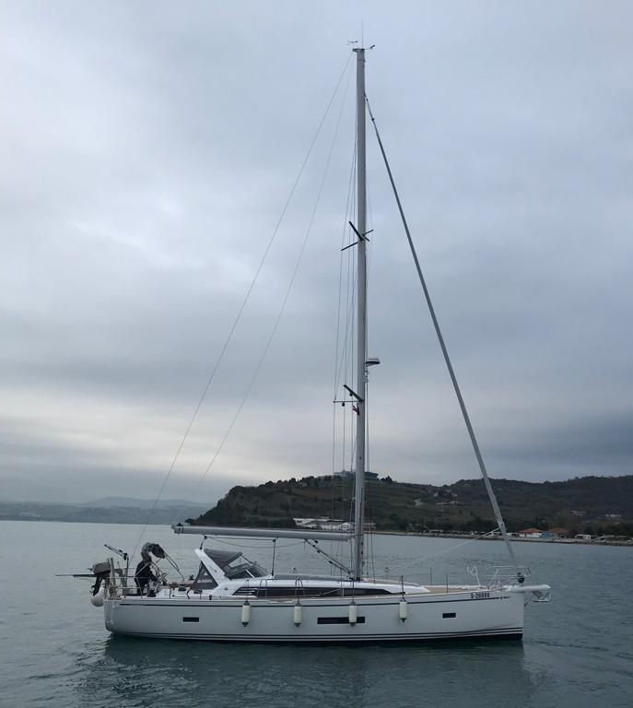
Ausgangslage
Sunbeam 46.1
2019 Erbaut
soll nun für die Langfahrt vorbereitet werden

Slide 3
Ziel der Diplomarbeit
Strom Defizit ausgleichen
Erneuerbare Energien sollen genutzt werden
Erscheinungsbild soll nicht drastisch gestört werden
Keine Einschränkung bei allmöglichen Tätigkeiten

Slide 4
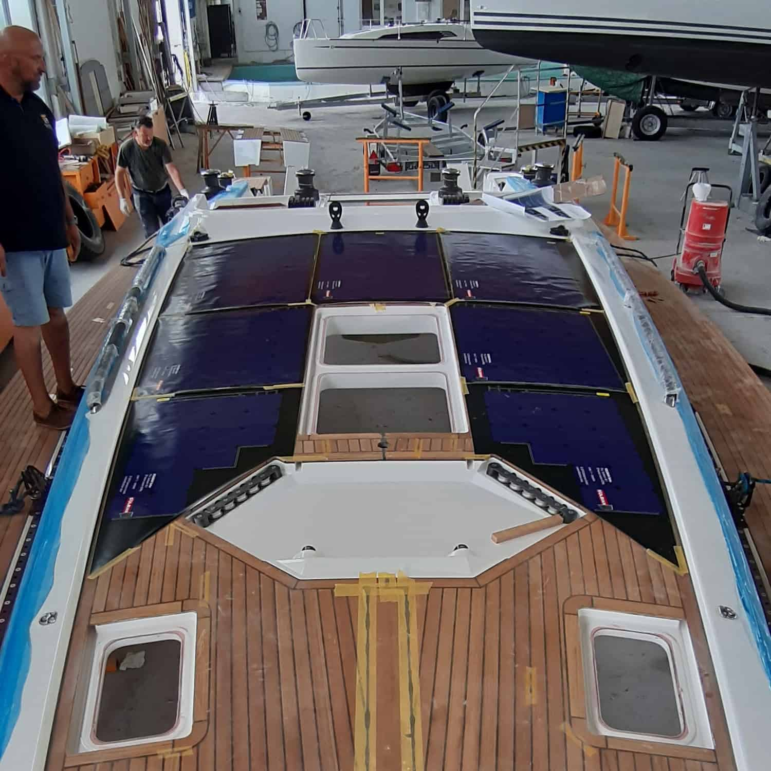
Zahlen und Fakten
5x AGM Batterien mit 210Ah
→gesamt Leistung: 1050Ah
Pro Tag ca. 350Ah verbrauch
Bereits vorhandene Solar
→ ertrag von ca. 230Ah/Tag
Defizit beträgt ca. 120Ah/Tag

Slide 5
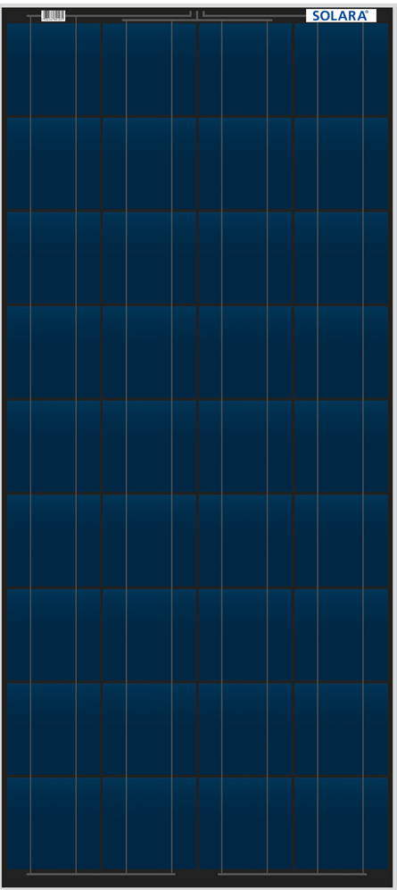
Konzept 1
Solarpaneel

Slide 6
Solarpaneel
Solara S760M36
Ertrag: ca. 60Ah/Tag
Speziell für Marine-Bereich
Schlichtes Design

Slide 7
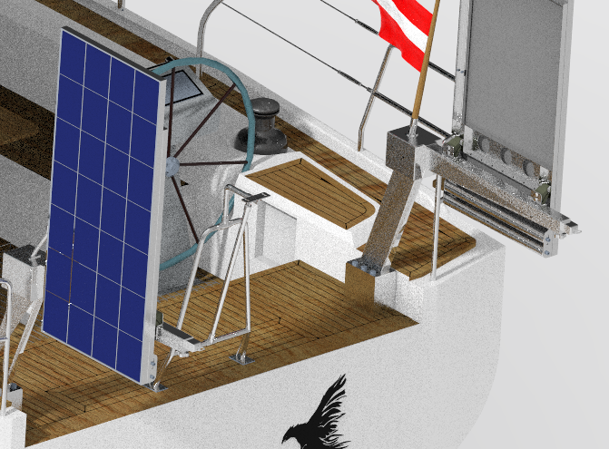
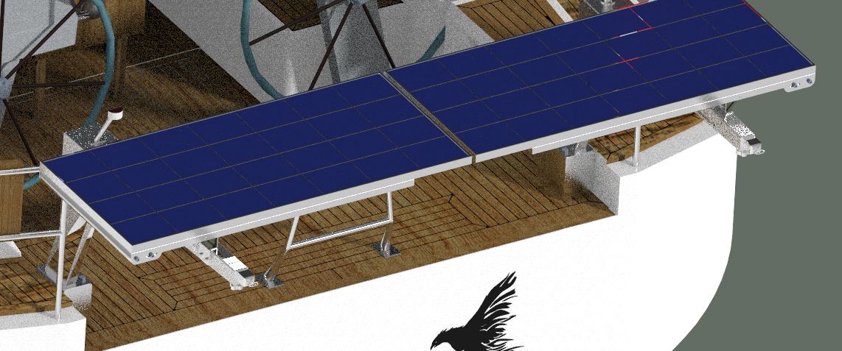
Positionierung
2 Solarpaneele
Achtern auf den Davits

Slide 8
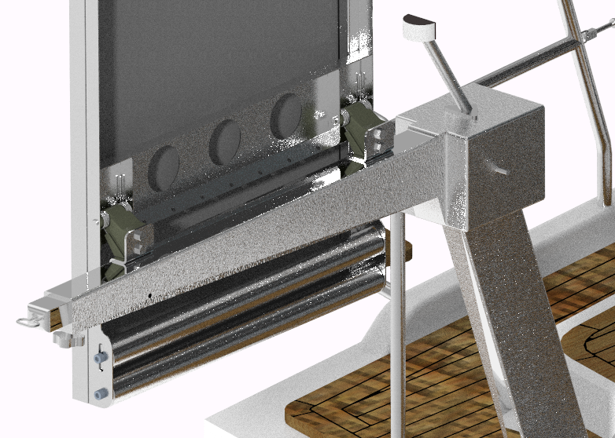
Ausführung
4 Schenkelfeder
3D-Gedruckter Gelenkblock
2 Gegengewichte
Verkabelung durch die Davits ins innere

Slide 9
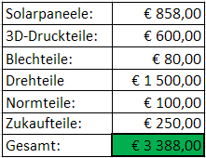
3D-Modell
Kostenvoranschlag

Slide 10
Konzept 2
Solarpaneel

Slide 11
Solarpaneel
Solara S760M36
Ertrag: ca. 60Ah/Tag
Speziell für Marine-Bereich
Schlichtes Design

Slide 12
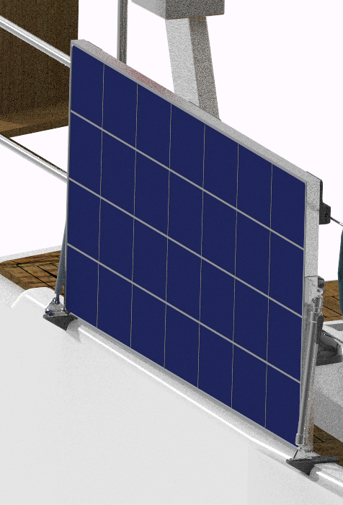
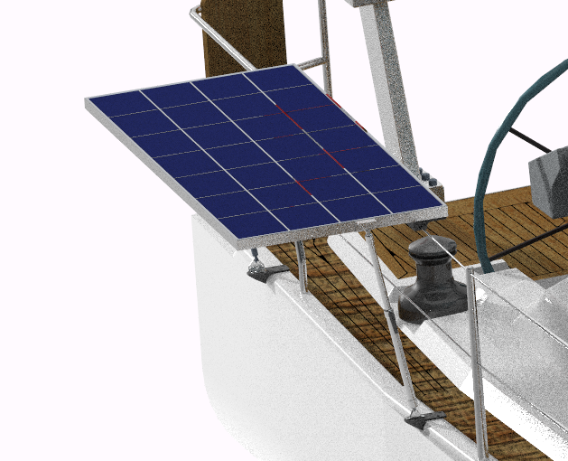
Positionierung
2 Solarpaneele
Backbord und Steuerbord auf der Reling

Slide 13
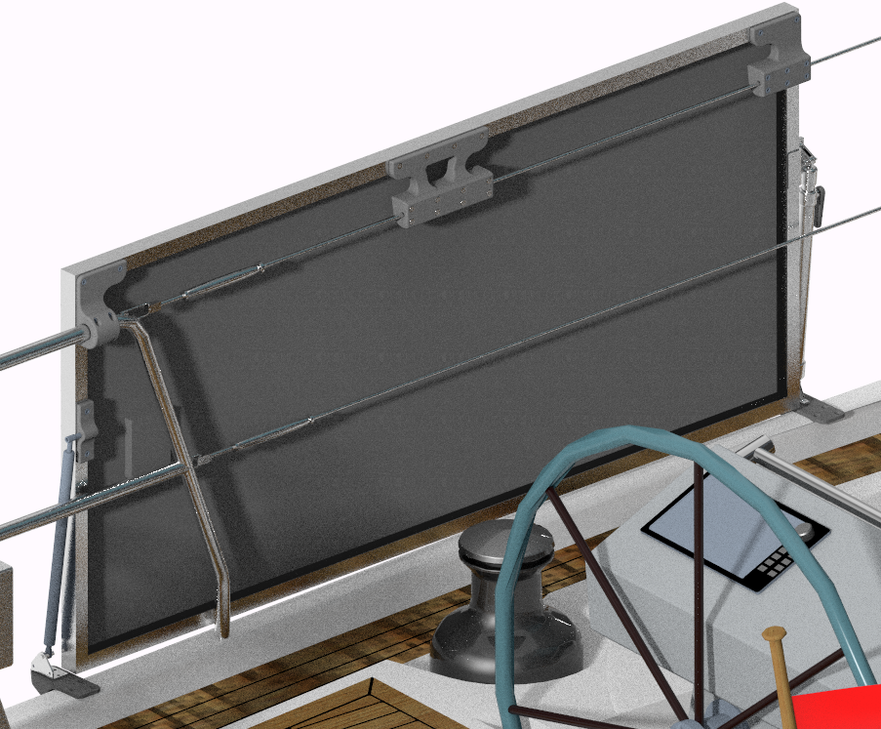
Ausführung
Gasdruckdämpfer
Teleskopauszug
Lagerstelle um Relingszug
Verkabelung durch den Relingszug ins innere

Slide 14
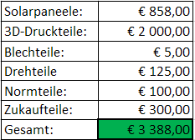
3D-Modell
Kostenvoranschlag

Slide 15
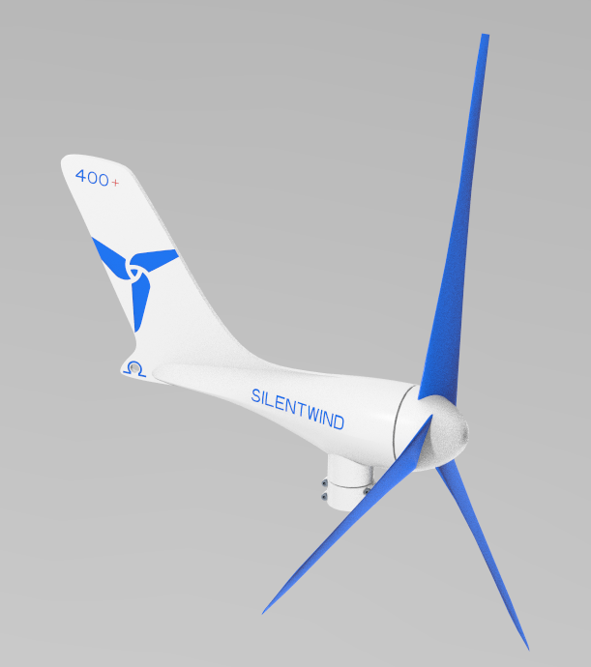
Konzept 3
Windrad

Slide 16
Windrad
Silentwind 400+ 12V
Produziert 24 h/Tag
65 Ah/Tag

Slide 17
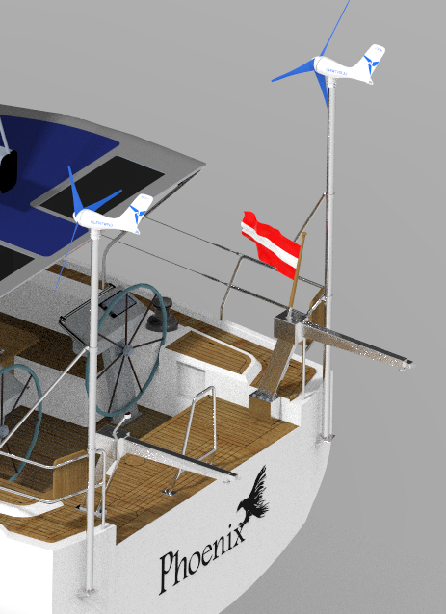
Positionierung
2 Silentwind 400+
Achtern am Schiffs Spiegel
Verkabelung im Rohr und durch den Spiegel ins innere

Slide 18
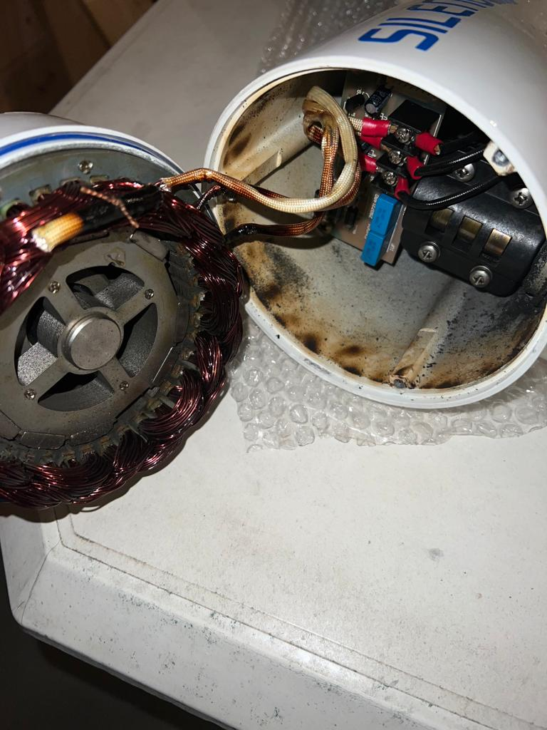
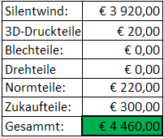
3D-Modell
Kostenvoranschlag

Slide 19
Konzept 4
Solarpaneel

Slide 20
Solarpaneel
Solara S760M36
Ertrag: ca. 60Ah/Tag
Speziell für Marine-Bereich
Schlichtes Design

Slide 21
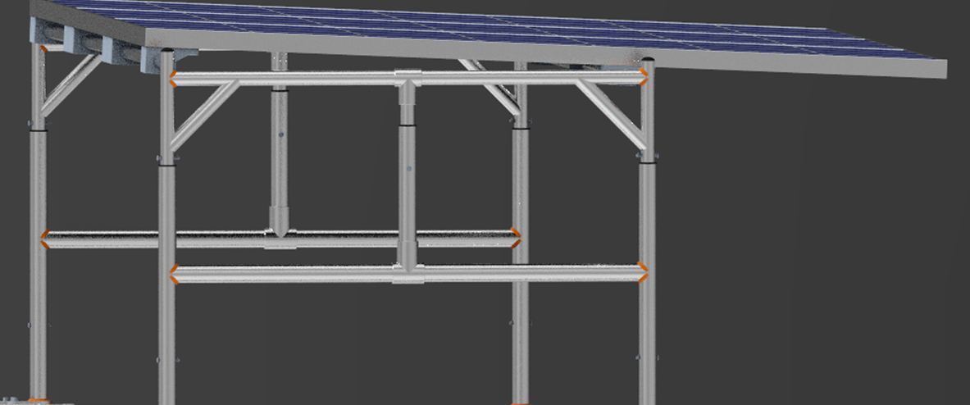
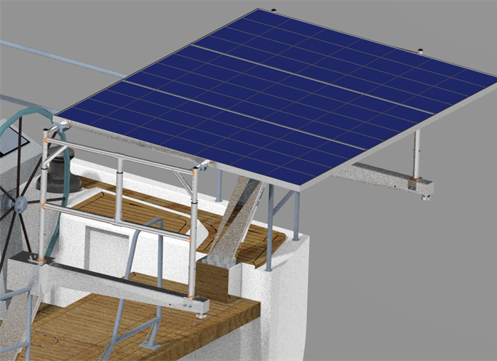
Positionierung
3 Solarpaneele
Achtern auf den Davits

Slide 22
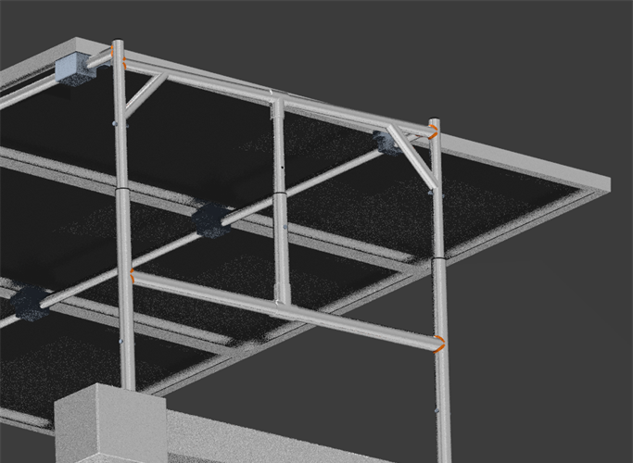
Ausführung
4 Gasfedern
Befestigt mit 3D-Druck Teile
Ausfahrbar

Slide 23
3D-Modell
Kostenvoranschlag
Solar | 1287 €
V4A-Stahl | 250 €
Teflon | 130 €
3D-Druck | 735 €
Gasfedern | 212 €
Normteile | 50 €
Gesamt | 2664 €

Slide 24
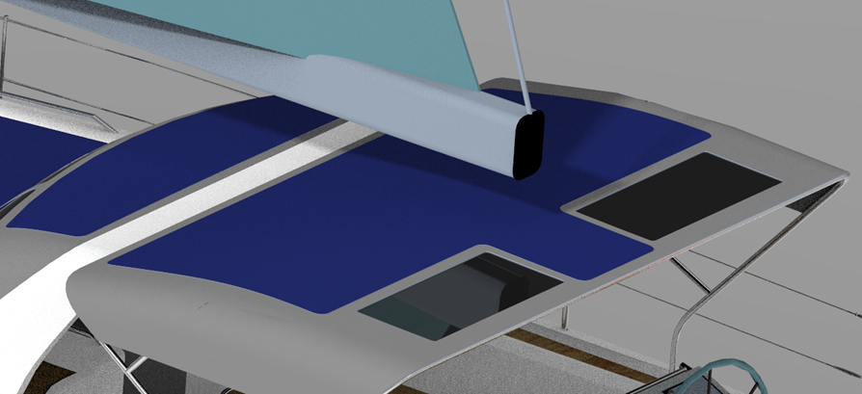
Konzept 5
Solarpanele

Slide 25
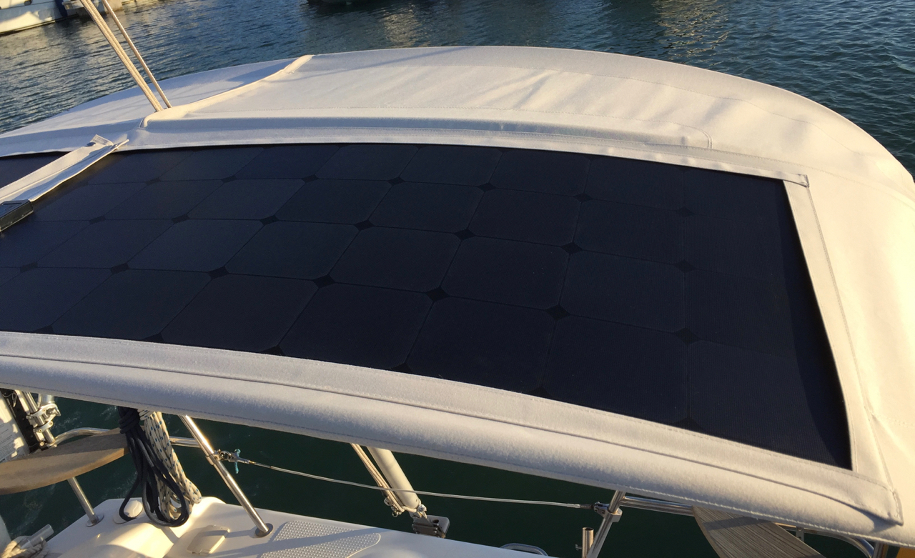
Flexibles Solarpaneel
Flysolartech
schlichtes Design
Ertrag:

Slide 26
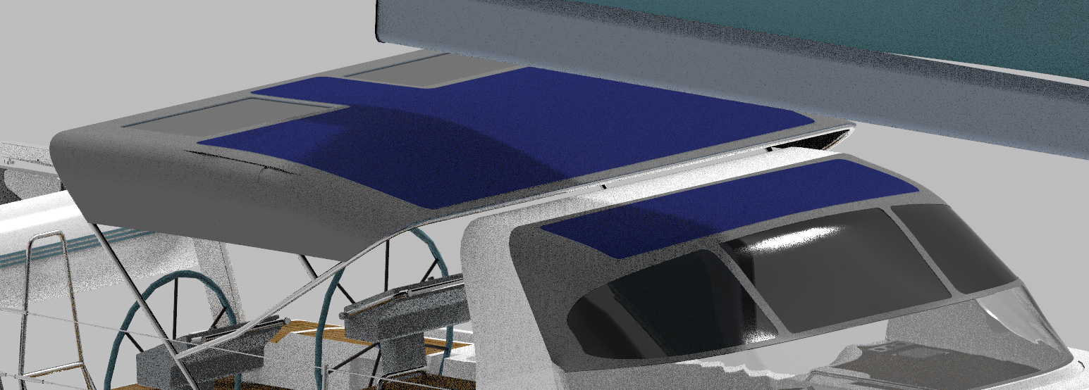

Positionierung
Flexibles Solarpaneel mit 4,3 m²
Auf Binimi & Sprayhood

Slide 27
3D-Modell
Kostenvoranschlag
Solar | 1495,23 €
Näharbeit | 400 €
Gesamt | 1 895,23 €

Slide 28
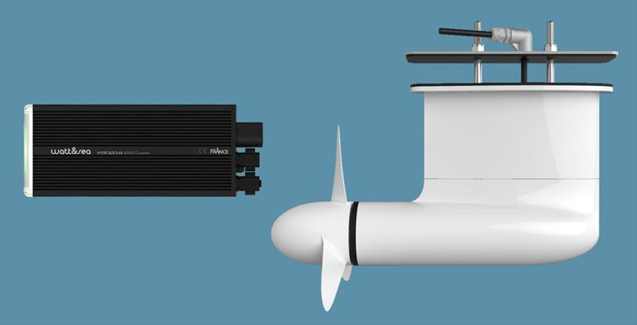
Warum kein Hydrogenerator?
Konrad J. / Schauer A.

Slide 29
Danke für die Aufmerksamkeit
Konrad J. / Schauer A.

